Slide 1

INSPIRATIEGIDS
SAMEN WERKEN NAAR KWALITEITSVOL ONDERWIJS OP MAAT VAN DE AHA!

Slide 2

Het leerplan kunstig competent samengevat
Deel 1

Slide 3
DE KRACHT VAN KUNSTIG COMPETENT
LEERPLAN SAMENGEVAT
Kunstig Competent = een mooie balans tussen de verwachtingen van de overheid én om kunstonderwijs ‘kunstonderwijs’ te laten zijn.
Herkenbaarheid zorgt voor continuïteit
  5 herkenbare rollen > nieuwe benaming = ‘Artistieke ontwikkelingsgebieden’
  17 herkenbare ‘Artistieke competenties’.
Met het concept ‘stam’ (de leerplandoelen die we al kennen) en de ‘vertakkingen’ (extra doelen voor de 4de graad) worden ook de beroepskwalificaties mee opgenomen. Zo worden de (veel te ambitieuze en lange) lijsten beroepskwalificaties hanteerbaar en haalbaar.
Er wordt een duidelijk onderscheid gemaakt tussen de vertolkende en de creërende studierichtingen. In de vertakkingen van de 4de graad worden die verschillen zichtbaar (op de AHA! enkel creërende studierichtingen).
Dit leerplan daagt schoolteams uit om hun onderwijs samen vorm te geven. Zo sleutelt een academie aan een betere afstemming tussen verschillende ateliers en krijgen leraars de kans om hun artistiek en didactisch repertoire te vergroten. Onderzoek bevestigt dat samenwerken een positieve invloed heeft op de professionele ontwikkeling van leraars.
Vakteams kiezen zelf hoe alomvattend of gedetailleerd ze afspraken willen maken om de visie van de academie vorm te geven.

Slide 4
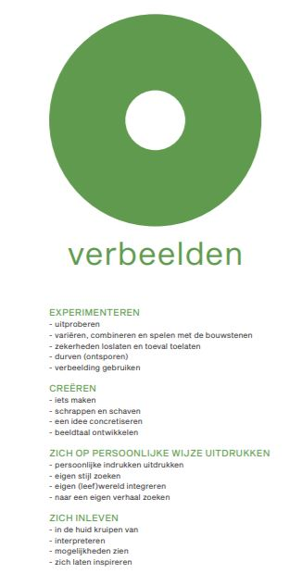
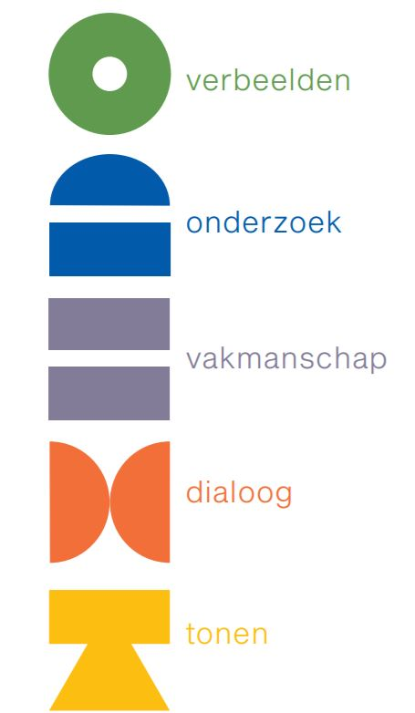
THERMINOLOGIE
LEERPLAN SAMENGEVAT
ARTISTIEKE
ONTWIKKELINGSGEBIEDEN
cOMPETENTIES
LEERDOELEN

Slide 5
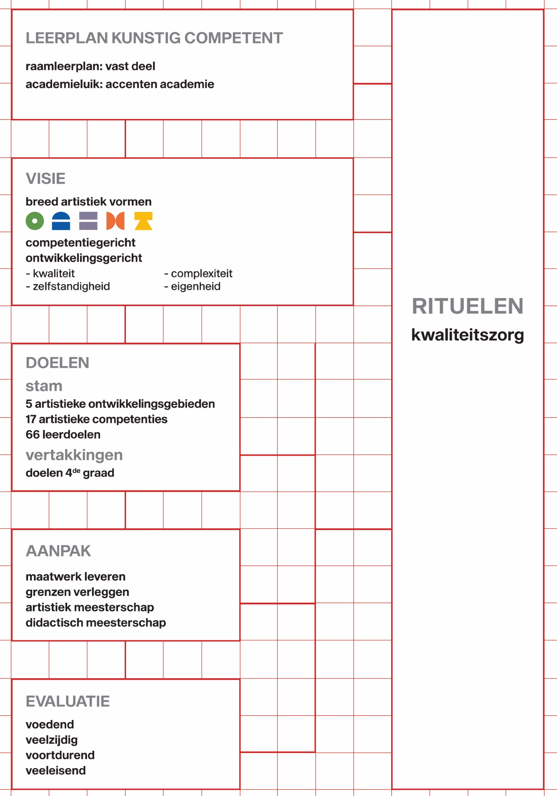
OVERZICHT
LEERPLAN SAMENGEVAT

Slide 6
HOE KIJKEN NAAR BEHEERSINGSNIVEAUS?
LEERPLAN SAMENGEVAT
Werkgroep Kunstig competent is hier volop mee bezig.
Van zodra de materialen voldoende robuust en uitgetest zijn worden deze gedeeld.
Ondertussen kan iedere academie haar manier van werken uittesten op de ateliervloer.

Slide 7
MOET EEN ACADEMIE DE
17 ARTISTIEKE COMPETENTIES EN
66 LEERDOELEN WAARMAKEN?
LEERPLAN SAMENGEVAT
De inspectie bevestigt dat zij op het niveau van de artistieke competenties academies beoordeelt.
Een academie engageert zich om in ‘elke graad’ de 17 artistieke competenties bij haar leerlingen te ontwikkelen.
De leerdoelen zijn vooral concretiseringen die het helder maken voor leraars.
Opgelet: voor de 4de graad komen er 9 extra leerdoelen bij bovenop de ‘stam’.

Slide 8
MAG JE ALS ACADEMIE
ARTISTIEKE COMPETENTIES
SELECTEREN EN/OF WEGLATEN?
LEERPLAN SAMENGEVAT
Weglaten mag niet. Je engageert je om alle artistieke competenties bij je leerlingen te ontwikkelen. Natuurlijk gebeurt dat niet bij iedere leerling in even grote mate. Dat is het maatwerk waar we zo sterk in zijn.
Je kan als academie dus iets accentueren, belangrijker maken of toevoegen. Maar reduceren in de artistieke competenties doe je niet.
Met uitzondering voor Specialisatie en BAC (Beeldende en Audiovisuele Cultuur) op de AHA! Kunst en Cultuur waar op basis van de artistieke ontwikkelingsgebieden zelf onderwijsdoelen naar voor mogen geschoven worden (zie volgende slide).

Slide 9
WAAROM ZEGT HET LEERPLAN NIETS OVER
DE SPECIALISATIE RICHTING
& Kunst en cultuur (BAC)
EEN KIJK OP KUNSTIG COMPETENT
De overheid heeft voor de specialisatierichting geen beroepskwalificaties geformuleerd.
Het is dus aan de academie om daar zelf doelen voor te selecteren.
Hetzelfde geldt voor Beeldende en Audiovisuele Cultuur (Kunst & Cultuur) waar je academie zelf kiest uit de onderwijsdoelen uit het domein BAK.

Slide 10
NIEUWE LAYOUT + nieuwe namen voor de ARTISTIEKE ONTWIKKELINGSGEBIEDEN VOOR bak
LEERPLAN SAMENGEVAT
OUDE BENAMINGEN
Kunstenaar
Onderzoeker
Vakman
Samenspeler
Performer

Slide 11
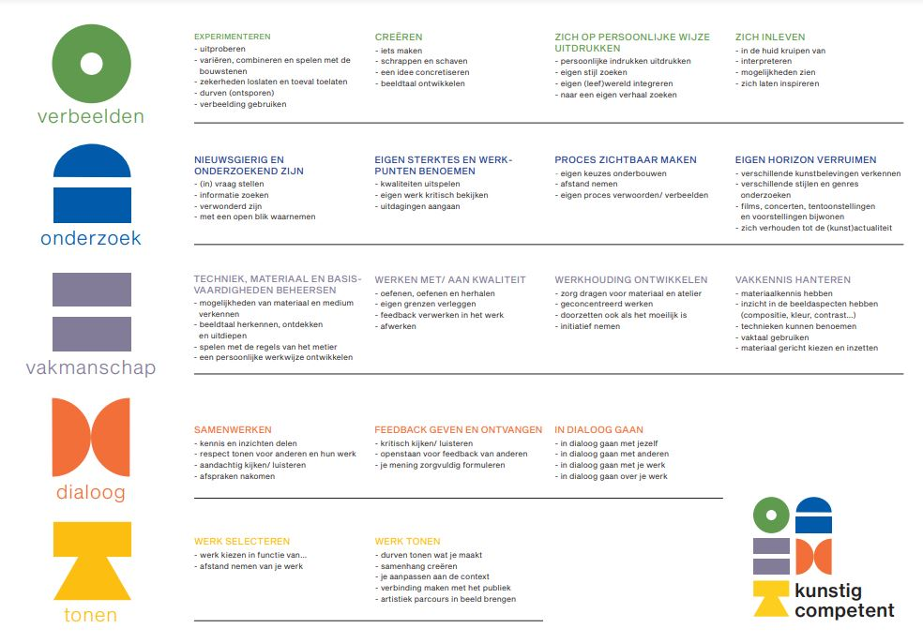
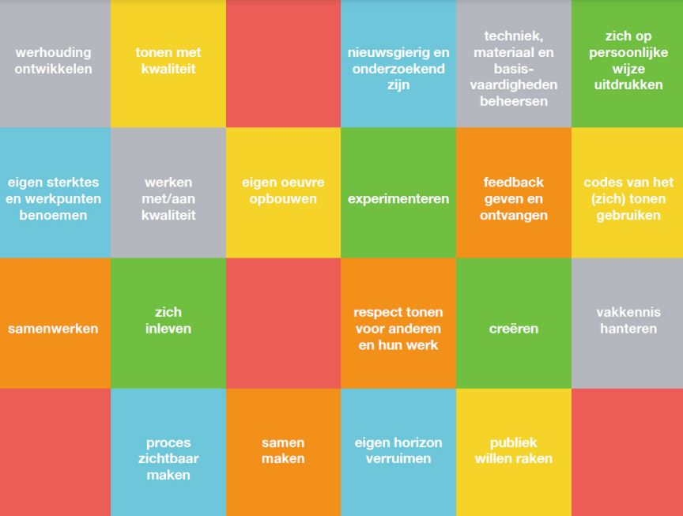
De ‘STAM’
VAN 20 NAAR 17 ARTISTIEKE COMPETENTIES
VAN 101 NAAR 66 LEERDOELEN
LEERPLAN SAMENGEVAT
20 OUDE COMPETENTIES
OVERZICHT TERUG TE VINDEN OP ACTIVITEITENBORD (2 VERSCHILLENDE LAYOUTS)

Slide 12
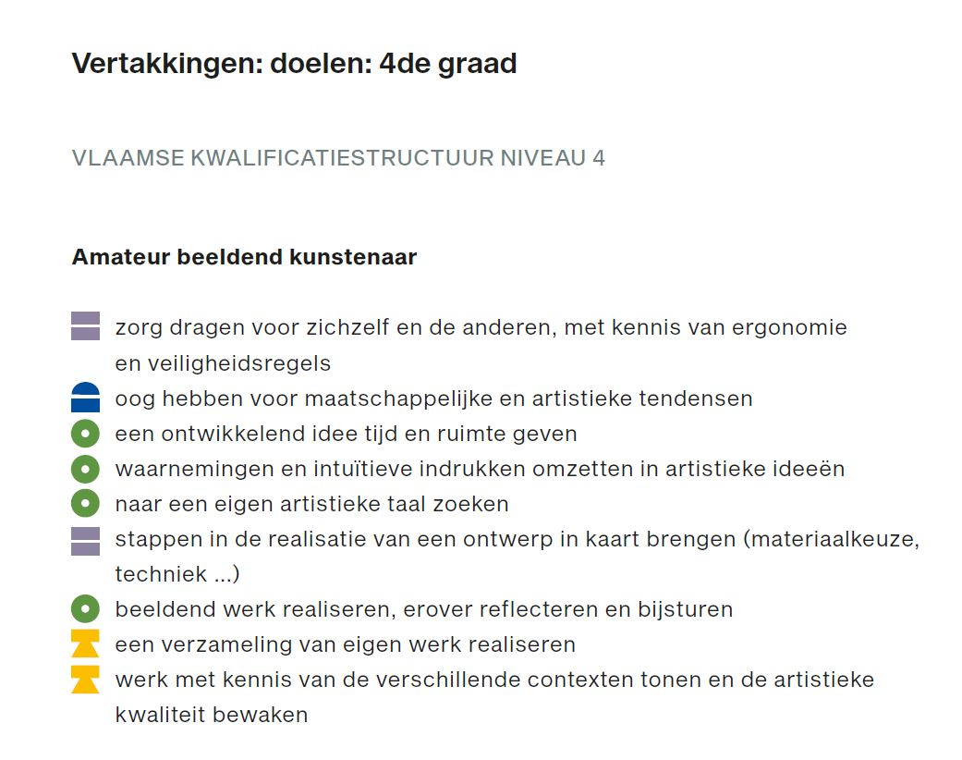
De ‘vertakkingen’
AANVULLINGEN VOOR DE 4DE GRAAD beroepskwalificatie
LEERPLAN SAMENGEVAT

Slide 13
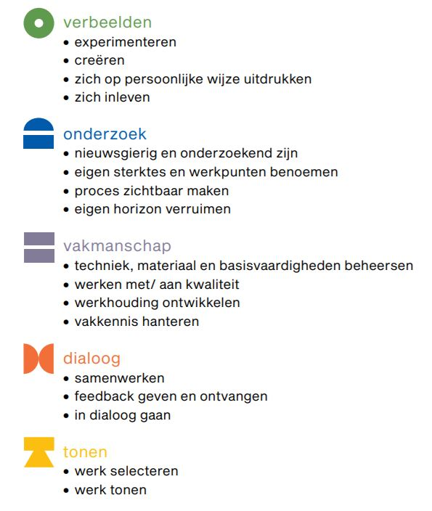
Wat moet er duidelijk zijn voor de student wat wordt er van hen verwacht
LEERPLAN SAMENGEVAT
De artistieke ontwikkelingsgebieden.
+
De te behalen competenties.
+
Hoe de evaluatie verloopt.

Slide 14
Wat moet er duidelijk zijn voor de docent
LEERPLAN SAMENGEVAT
Streefdoel = de leerling in zoveel mogelijk artistieke competenties laten groeien. Elke leerling ontwikkelt die competenties in meerdere of mindere mate. Dat maakt zijn/haar profiel uniek.
De gebieden worden niet strikt gescheiden. Ze lopen in elkaar over en beïnvloeden elkaar voortdurend. De gebieden komen in verschillende fasen van het leerproces ook telkens terug.
De competenties en de daaraan gekoppelde leerdoelen zijn verweven in de visietekst van het atelier en het atelierdagboek en helpen de docent op weg om de artistieke ontwikkelingsgebieden en competenties te bereiken.
Voor iedere graad is het uitgangspunt (de bodem) dezelfde. Aanvullend is er per specifiek atelier aangevuld met een gedifferentieerde aanpak om de competentie en onderliggende leerdoelen te bereiken.

Slide 15
Wat zijn ontwikkelingsniveaus?
LEERPLAN SAMENGEVAT
Altijd starten vanuit de ontwikkelingsnood van een student. Wat iemand wil, kent en kan.
Student groeit in de ontwikkeling van competenties.
Competenties ontwikkelen zich in vier richtingen: kwaliteit – zelfstandigheid – complexiteit – eigenheid.
  Kwaliteit = soepelheid, gemak, automatisering, sierlijkheid en vlotheid.
  Zelfstandigheid = beperking van ondersteuning en toename van zelfsturing.
  Complexiteit = hoe omgaan met veranderende en wisselende contexten.
  Eigenheid = eigen invulling of persoonlijke touch.
In de loop van een leertraject groeien de competenties van leerlingen op vlak van kwaliteit, zelfstandigheid, complexiteit en eigenheid. Elke academie bepaalt binnen een graad met welke intensiteit ze inzet op bepaalde competenties en hoe ze een onderscheid maakt tussen ontluikende, ontwikkelde en verworven competenties.

Slide 16
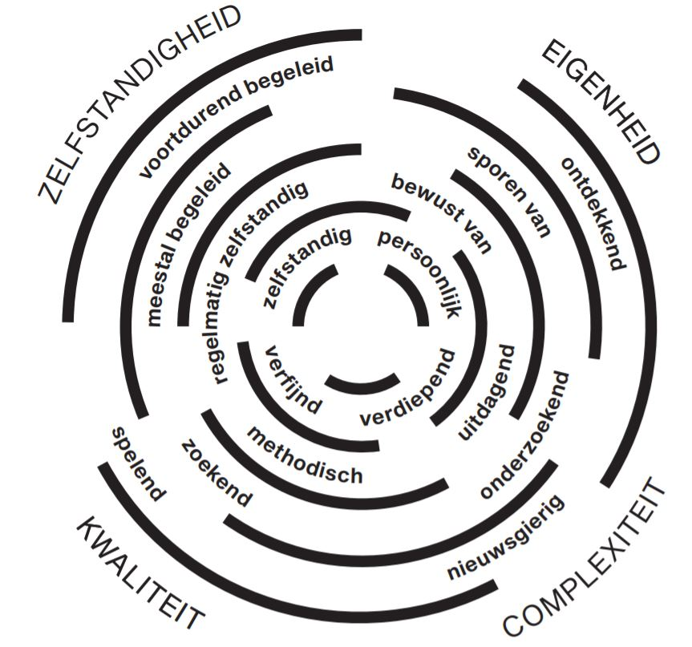
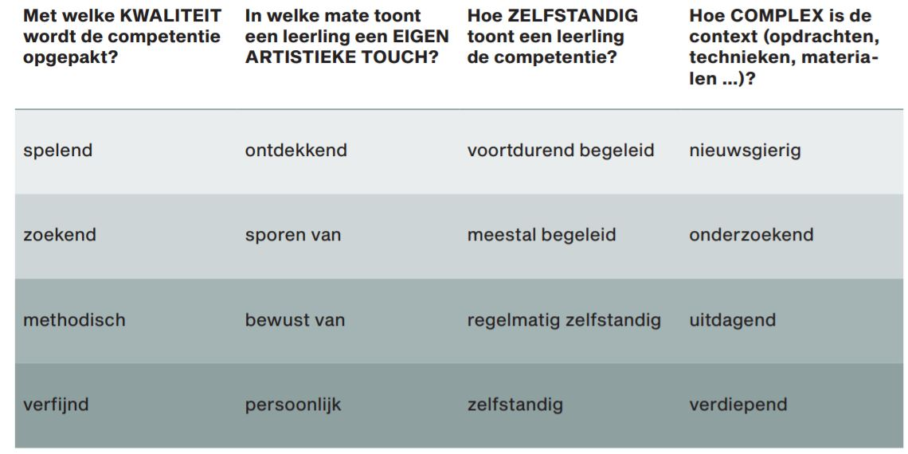
Visuele voorstelling van de
ONTWIKKELINGS NIVEAUS
LEERPLAN SAMENGEVAT
Ontwikkelingsniveaus zijn nooit lineair. Lukt iets niet, wordt een stap terug gezet om op een andere manier/weg iets te bereiken.

Slide 17
HOE PAKKEN WE DIT AAN?
LEERPLAN SAMENGEVAT
Leveren van maatwerk
  Iedereen is anders. Enkel een individuele artistieke ontwikkeling zorgt voor een wereld waarin de kunsten zich vernieuwen.
Grenzen verleggen
  Leraars prikkelen leerlingen om nieuwsgierig te worden en zich te verdiepen in de rijkdom van de kunstwereld.
  Onderwijzen = Tonen. Een leraar wijst de leerling op iets in de (kunst)wereld wat goed, belangrijk of betekenisvol zou kunnen zijn als de leerling er aandacht aan besteedt.
  Succes = combinatie van uitdagende én realistische verwachtingen.
  Zone van naaste ontwikkeling = het snijpunt tussen kunnen en niet kunnen. Noch te makkelijke oefeningen, noch te hoog gegrepen opdrachten hebben een leereffect. Leraars geven leerlingen de noodzakelijke ondersteuning, maar zijn er ook op gericht om die ondersteuning zo snel mogelijk los te laten.
  Een ontwikkelingsgerichte aanpak = Eindniveau vooraf niet bepaald.
  Motivatie (ABC)
    Autonomie: ruimte krijgen om zelf initiatief te nemen, invloed hebben (op het klas- en lesgebeuren);
    Betrokkenheid: zich verbonden voelen met wat er in de les gebeurt;
    Competentie: doeltreffend kunnen handelen en het gevoel hebben bekwaam te zijn.

Slide 18
HOE PAKKEN WE DIT AAN?
LEERPLAN SAMENGEVAT
Artistiek meesterschap
  Lesgevers in het DKO zijn kunstenaars.
  Kunstenaars verbeelden hun kijk op de wereld via onderzoek, vakmanschap, in dialoog gaan en hun (ver)beelding tonen = het creatieproces.
  Iedere kunstenaar vult dit artistiek proces op een eigen(zinnige) manier in en beleeft het ook anders.
  Lesgevers in het DKO hebben dit proces zelf vele malen doorlopen en geven die ervaring door aan nieuwe artistieke meesters.
Didactisch meesterschap
  Lesgevers zijn in het DKO kunstenaar én leraars.
  Ze werken doelgericht aan een brede artistieke ontwikkeling van hun leerlingen:
    werken competentiegericht: zetten in op groeiende zelfstandigheid, complexiteit, kwaliteit en eigenheid.
    putten uit een rijk didactisch repertoire aan werkvormen en begeleidingsstijlen.
    maken voortdurend afwegingen en keuzes.
    ontwikkelen gaandeweg een gevoeligheid voor wat werkt of niet werkt.
    willen zich vanuit een onderzoekende houding verder bekwamen.
    staan in hun opdracht niet alleen en maken deel uit van een team en grijpen kansen om van anderen te leren.
  Kunstig competent daagt de vakteams uit om didactische info te verzamelen en te documenteren vanuit een groot vertrouwen van het kennen en kunnen van de leerkracht.

Slide 19
DE EVALUATIE algemeen
LEERPLAN SAMENGEVAT
De academie kiest zelf:
  De vorm van de evaluatie-activiteiten.
  De planning in het academiejaar.
  De beoordelingsprocedure (de samenstelling van de jury, wijze van beraadslaging, beoordelingscriteria, waarderingsschaal ...).
  Inzage en feedback.
Voor alle leerlingen (en hun ouders) moet volgende duidelijk zijn:
  Wat wordt er geëvalueerd.
  Hoe de evaluatie zal plaatsvinden.
  Welke criteria bij de beoordeling worden gebruikt.
Een betrouwbare evaluatie = Objectief = berust niet op het oordeel van één iemand op één moment.
Een valide evaluatie = meten wat de academie wil meten. Verkregen resultaten leiden tot juiste conclusies.
Leraars bespreken minstens tweemaal per schooljaar met elke leerling zijn brede artistieke ontwikkeling en onderzoeken in welke mate de leerdoelen bereikt zijn. Een schriftelijke neerslag vormt de vertrekbasis voor dat gesprek. De conclusies en afspraken vormen het vertrekpunt voor een volgend leertraject.

Slide 20
DE EVALUATIE
Voedend
  Leerlingen stimuleren om volgende stappen te zetten.
  Motivatie, zin en plezier aanwakkeren.
  Leerlingen een beeld geven van waar ze zich bevinden in hun leertraject.
  Ontwikkelingsgerichte feedback = gericht op verder ontwikkeling in competenties.
  Leraars hebben oog voor het effect van feedback = iedere persoon moet anders aangepakt worden voor het gewenste effect.
  Leraars worden gevoed door evaluaties = zelf ontdekken waar nog werk aan is en bijsturen in de lespraktijk.
LEERPLAN SAMENGEVAT

Slide 21
DE EVALUATIE
LEERPLAN SAMENGEVAT
Veelzijdig
    Feedback geven over artistieke competenties en leerdoelen verbonden aan de vijf ontwikkelingsgebieden.
    Vertrekken vanuit doelen die leraars én leerlingen vastgelegd hebben tijdens intakegesprekken.
    Feedback verwoorden met aandacht voor de unieke persoonlijkheid van een leerling.
    Informatie geven over het resultaat én het leer-, oefen- en werkproces.
    Evalueren kan een gedeelde opdracht zijn van leraar én leerling.
    Interessante vormen zijn dan:
      Zelfevaluaties: leerlingen evalueren zelf hun leerproces en leerresultaten.
      Peerevaluaties: medeleerlingen evalueren elkaar.
      Co-evaluaties: leraar en leerling evalueren samen.

Slide 22
DE EVALUATIE
LEERPLAN SAMENGEVAT
Voortdurend
  Leraars evalueren voortdurend, op meerdere momenten, volgens meerdere vormen, met meerdere observatoren.
  Regelmatig overschouwt de leraar evoluties over een langere periode via een evaluatiegesprek tussen leraar en leerling.
  Terugblikken wordt rijker wanneer leraar en leerling tijdens de werkperiode informatie verzamelen.
    Ondersteunende documenten daarbij zijn:
      Notities van observaties.
      Portfolio’s.
      Dagboeken.
      Schetsboeken.

Slide 23
DE EVALUATIE
LEERPLAN SAMENGEVAT
Veeleisend
  Elke evaluatie stimuleert leerlingen om eigen grenzen te verkennen en te verleggen.
  Evaluaties bevatten aanwijzingen en werkpunten.
  Leraars beschrijven de volgende stap in de ontwikkeling van de leerling.
  Een evaluatie versterkt het zelfvertrouwen van leerlingen en daagt hen uit om de lat voor zichzelf hoger te leggen.

Slide 24
RITUELEN = KWALITEITSZORG
LEERPLAN SAMENGEVAT
Rituelen toepassen = De onderwijskwaliteit in beweging houden - in vraag blijven stellen.
Wat zijn deze rituelen?
  Opmaken van intentieplannen = intentie geeft aan dat je iets wil bereiken = basisleidraad.
  Belangrijk om deze wendbaar toe te passen – geen enkel artistiek pad kan je op voorhand volledig voorspellen.
  Bijsturen en verfijnen van de intentieplannen = doelgerichtheid – aansluiten bij het leerplan – stimuleren van een gedifferentieerde atelierpraktijk.
  Mogelijke interventies:
    De directeur/pedagogische coördinator/externe pedagogische begeleidingsdienst/collega’s:
      Feedback geven op de intentieplan.
      In dialoog gaan met leraars over hun intentieplannen.
    Het leerkrachtenteam:
      Sterke praktijken en opdrachten worden uitgewisseld.
      Collega’s kijken tijdens intervisiemomenten mee met een leraar en zoeken mee naar mogelijke leerpistes.
      Leraars screenen hun artistieke praktijk vanuit de bril van de 17 artistieke competenties en de intentieplannen van het team.

Slide 25
RITUELEN = KWALITEITSZORG
LEERPLAN SAMENGEVAT
  Intenties ontwikkelen vanuit de doelen van het leerplan.
  Regelmatig onderzoeken welke competenties nog te weinig aan bod komen en welke verdiept kunnen worden.
  Overkoepelend afspraken zorgen ervoor dat thema’s niet nodeloos dubbel aan bod komen.
  Sterke intentieplannen en ideeën worden gedocumenteerd en bewaard voor de leraars van nu en later. Documenteren is een essentieel bestanddeel van de eigen kwaliteitszorg.
  Vanuit de doelen van het leerplan de evaluatiefiches voor de leerling schrijven.
  De leerkracht evalueert zijn/haar eigen onderwijspraktijk. Wat liep goed? Wat minder? Wat moet aangepast worden?

Slide 26
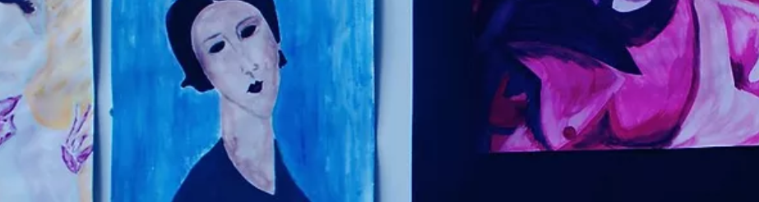
Het ARTISTIEK PEDAGOGISCH PROJECT VAN DE AHA!
Deel 2

Slide 27


HET ARTISTIEK PEDAGOGISCH PROJECT VAN DE AHA!
De visie van de AHA! ziet er als volgt uit: Vijf artistieke ontwikkelingsgebieden en één 'Unieke ik', omvatten alles waarvoor de AHA! staat en waar we naar toe willen met de student als individu.
De Academie groeit naar een vrijplaats waar de eigen creativiteit ontwikkeld wordt.
In de Academie werken we in een hedendaags, actueel en cultureel kader, waarbij de mogelijkheden van verschillende basistechnieken aangeleerd worden.
De leerling kunstenaar maakt in het vooropgestelde programma eigen keuzes en bepaalt doelstellingen.
Nieuwe dingen durven creëren door middel van onderzoek onder individuele begeleiding. Ruimte scheppen en open staan voor experiment.
Experiment is niet het eindresultaat van een project maar een aanzet tot een eigen visie.

Slide 28


HET ARTISTIEK PEDAGOGISCH PROJECT VAN DE AHA!
Het atelier als technische ruimte om actuele kunst mogelijk te maken.
Samenhorigheid creëren door vak- en graadoverschrijdend te experimenteren en te evalueren.

Slide 29


HET ARTISTIEK PEDAGOGISCH PROJECT VAN DE AHA!
De Academie groeit naar een gevestigde waarde op het gebied van kunsteducatie in Harelbeke, in samenwerking met Harelbeke en omstreken.
Onze Academie is een Academie die klas- en atelieroverschrijdend hun creaties tonen.
Onze Academie is een Academie die aandacht schenkt aan het presenteren van het werk.
We ondersteunen openheid en eigenheid door te differentiëren in specialisatie en talent.
Door differentiatie in specialisatie en talent groeien we naar kwaliteitsvolle Academie.

Slide 30

BRAINSTORM ONDERWERPEN & reflectie vragen
Deel 3

Slide 31
Wat zetten we op de agenda van onze vakvergadering?
BRAINSTORM ONDERWERPEN & REFLECTIEVRAGEN
Wat willen we als eerste bereiken?
Waar worstelen we mee?
Wat staat er nog niet op punt? Of wat moet zeker herwerkt worden?
Welk super idee wil ik delen met de ander of wat wil ik delen omdat ik twijfel of dit wel de juiste aanpak is.
Uitwisselen van good practises en ideeën van op de ateliervloer en meenemen als gemeenschappelijk goed.
Plannen maken voor de toekomst en uitzetten op een tijdslijn (wat pakken we eerst aan en wanneer verwachten we dat we hiermee klaar zijn).
Op de volgende pagina’s vind je een aantal onderwerpen terug evenals een aantal reflectievragen onderverdeeld per artistiek ontwikkelingsgebied.
De onderwerpen en de reflectievragen kunnen aangevuld worden met eigen inbreng onderwerpen en reflectievragen. De voorbeeldvragen zijn een hulpmiddel om de brainstormmomenten op gang te trekken.
Alle info verzameld op de vakvergaderingen zal verwerkt worden in het AHA! academieluik dat telkens zal geupdate worden.
Alle huidige info over ons APP en aanverwanten staat op: https://www.evelienvangheluwe-activiteitenbord-19-20.com/app-1

Slide 32
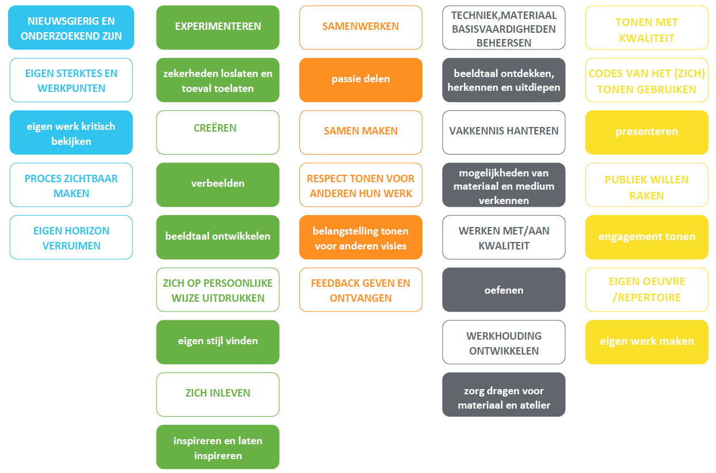
Enkele voorstel brainstorm onderwerpen
BRAINSTORM ONDERWERPEN & REFLECTIEVRAGEN
Waar leggen we het accent op in de academie (hieronder de huidige selectie).
Waarom herzien?
  Wordt een aanvulling/versterking van ons APP.
  Wordt een woordbeeld wat wij als academie – als AHA! - belangrijk vinden. Wil niet zeggen dat de andere competenties en leerdoelen niet aan bod komen maar geeft een eigen identiteit aan de academie binnen het Kunstig Competent verhaal.

Slide 33
Enkele voorstel brainstorm onderwerpen
BRAINSTORM ONDERWERPEN & REFLECTIEVRAGEN
Welke competenties (leerlijn) willen we per graad/vak bereiken na het behalen van een graad of een deel van een graad + Aangevuld met het schrijven van een modeltraject per atelier/graad = Basistraject waar bovenop kan gedifferentieerd worden?
  Wat is een leerlijn? Een leerlijn geeft per leergebied aan op welke manier de leerlingen van het startniveau tot de kerndoelen komen. Belangrijke momenten in de leerlijn heten tussendoelen. De leerlijnen zijn een leidraad voor leerkrachten, want daardoor kunnen zij de ontwikkeling van hun leerlingen beter volgen en de leerlingen vormen volgens de noden.
  De tijd dat je met al je leerlingen een modeltraject kon volgen is voorbij. Het is altijd zoeken naar een weg die past bij een bepaalde leerling of groep. Dat is boeiend maar ook vermoeiend. Het is daarom goed om een aantal modeltrajecten klaar te hebben: voor sommige leerlingen is deze volgorde, ordeningswijze van technieken, en andere aanpassingen, een goeie optie. Het is belangrijk om deze trajecten te documenteren en als werkmiddel binnen de academie te gebruiken.
  Door het documenteren van verschillende modeltrajecten werken we aan diversiteit onder de leerlingen.
  Competenties ontwikkelen zich in vier richtingen: kwaliteit – zelfstandigheid – complexiteit – eigenheid.
    Kwaliteit = soepelheid, gemak, automatisering, sierlijkheid en vlotheid.
    Zelfstandigheid = beperking van ondersteuning en toename van zelfsturing.
    Complexiteit = hoe omgaan met veranderende en wisselende contexten.
    Eigenheid = eigen invulling of persoonlijke touch.
  In de loop van een leertraject groeien de competenties van leerlingen op vlak van kwaliteit, zelfstandigheid, complexiteit en eigenheid. Elke academie bepaalt binnen een graad met welke intensiteit ze inzet op bepaalde competenties en hoe ze een onderscheid maakt tussen ontluikende, ontwikkelde en verworven competenties.
  Hoe zorgen we ervoor dat een modeltraject geen verenging van het leertraject wordt maar een verrijking voor het grotere geheel?
  Hoe zorgen we voor een evenwichtig aanbod in de rollen?

Slide 34
Enkele voorstel brainstorm onderwerpen
BRAINSTORM ONDERWERPEN & REFLECTIEVRAGEN
Hoe pakken we evalueren op papier aan?
  Niet meer eng en gezien vanuit de vaktechnische competenties en specifieke doelstellingen, maar vanuit de 5 artistieke ontwikkelingsgebieden (5 rollen).
  In relatie met de graad/atelier en de afspraken gemaakt inzake de te bereiken competenties na het behalen van een graad of een deel van een graad (zie voorgaande vraag).
  Hoe pakken we dit visueel aan (leesbaar en bruikbaar en gedifferentieerd per leeftijdsgroep/atelier).
  Ontwikkelingsgericht. Ontwikkelingsniveaus zijn nooit lineair. Lukt iets niet, wordt een stap terug gezet om op een andere manier/weg iets te bereiken.
  Volgens de 4 V’s (Voedend – Veelzijdig – Voortdurend – Veeleisend).
  Evaluatiecriteria op gebied van proces en/of product.
    Inzet en motivatie: Toont de leerling bereidheid en enthousiasme om bepaalde prestaties te willen leveren? Heeft de leerling de bedoeling, de attitude en de ingesteldheid om bepaalde inspanningen te leveren?
    Zin voor initiatief: Doet de leerling zelf voorstellen rond methodologie en planning? Gaat hij zelf op zoek naar oplossingen? Neemt hij verantwoordelijkheid over het project?
    Constructief omgaan met en integratie van feedback: Integreert de leerling de gegeven feedback waardoor er evolutie zichtbaar is? Kan hij motiveren waarom hij bepaalde feedback niet integreert?

Slide 35
Enkele voorstel brainstorm onderwerpen
BRAINSTORM ONDERWERPEN & REFLECTIEVRAGEN
Hoe pakken we permanente evaluatie aan?
  Waar en wanneer?
  Met welke regelmaat?
  Aan de hand van een atelierdagboek?
  Individueel of in groep?
  Door de leerkracht? Of een collega? Of door de studenten onderling?
  Visualisatie van de permanente evaluatie (bvb. een notitieboekje, teken/kleurboekje, …)?

Slide 36
Enkele voorstel brainstorm onderwerpen
BRAINSTORM ONDERWERPEN & REFLECTIEVRAGEN
Hoe pak jij je zelfevaluatie aan? = Een bepaalde waardering van een persoon over zijn eigen gedrag in een situatie.
  Waar ben ik goed in, waar besteed ik te weinig aandacht aan?
  Waar kan ik hulp gebruiken?
  Wil ik dat iemand anders zijn/haar mening over me geeft om me vooruit te helpen?
  Vraag ik raad aan mijn studenten?
  Hoe toets ik dit aan mijn praktijk?

Slide 37
Enkele voorstel brainstorm onderwerpen
BRAINSTORM ONDERWERPEN & REFLECTIEVRAGEN
Wat is onze kijk op co-evaluatie? = De verantwoordelijkheden voor de beoordeling zijn gedeeld tussen leerling en leraar.
  Maken we met de leerlingen een selectie in de evaluatiecriteria op?
  Voegen we dit als standaard in, in de werking van de academie?
  Hoe pakken we dit aan?

Slide 38
Enkele voorstel brainstorm onderwerpen
BRAINSTORM ONDERWERPEN & REFLECTIEVRAGEN
Hoe sta we tegenover ‘peer evaluatie’? = Peer evaluatie houdt in dat leerlingen elkaars werk beoordelen.
  Voegen we dit als standaard in, in de werking van de academie?
  Hoe pakken we dit aan?

Slide 39
Enkele voorstel brainstorm onderwerpen
BRAINSTORM ONDERWERPEN & REFLECTIEVRAGEN
Hoe staan we tegenover ‘Peer Feedback’?
  Bij peer feedback treden studenten met elkaar in dialoog aan de hand van gedetailleerde commentaar over elkaars werk, gedrag of prestaties. Ze doen dat op basis van vooraf vastgelegde beoordelingscriteria. Leerlingen hoeven elkaar niet te quoteren, de focus ligt op hoe de onderlinge dialoog kan leiden tot leren en vorming.
  Wat worden deze vastgelegde beoordelingscriteria?
  Maken we daar een verslag van?
  Voegen we dit als normale maat in op de academie?
  Maken we hiervoor een standaard invulformulier voor op?

Slide 40
Enkele voorstel brainstorm onderwerpen
BRAINSTORM ONDERWERPEN & REFLECTIEVRAGEN
Wat is onze visie op portfolio? = Een portfolio is een door de leerling gemaakte verzameling van materiaal dat zijn inspanningen, vooruitgang en prestaties weergeeft.
  Een portfolio kan worden gebruikt om het leerproces van de leerling in kaart te brengen en te begeleiden (formatief) of als evaluatie-instrument. Passen we dit standaard toe op de academie?
  Hoe pakken we dit aan in ons atelier?
  Welke voorwaarden koppelen we hieraan?
  Voegen we dit in voor iedereen? En differentiëren we per leeftijd/atelier?

Slide 41
Enkele voorstel brainstorm onderwerpen
Hoe pakken we differentiëren aan?
  Hoe maken we een verschil in niveau en tempo binnen een atelier en/of lessen.
  Hoe kan je als leraar een soms onvoorspelbaar leertraject voeden en begeleiden?
  Hoe kan je iedere leerling begeleiden in zijn ontwikkeling door te differentiëren en te reageren op verandering?
  Is een intake gesprek met de leerling belangrijk om differentiëren te doen slagen?
  Differentiëren doen we op maat van de leerling – hoe pakken we dit aan?:
    op hun eigen tempo (afhankelijk van de beginsituatie van de leerling)
    naar eigen interesse (bv. inspelen op hun stijl door hen kunstenaars te leren kennen die hun kunnen inspireren)
    vraag gestuurd (leerling die aangeeft wat hij graag zou leren. Bv ik heb moeite met portret, kun je mij hierbij helpen?)
    op eigen niveau/ afhankelijk van hun beginsituatie (veel te moeilijk voor de een, niets nieuws voor de ander. Beide groepen haken af en leren niets)
BRAINSTORM ONDERWERPEN & REFLECTIEVRAGEN

Slide 42
Enkele voorstel brainstorm onderwerpen
BRAINSTORM ONDERWERPEN & REFLECTIEVRAGEN
Updaten van de huidige visieteksten
  De visieteksten zijn opgenomen in het academieluik van de AHA! en zijn terug te vinden op: https://www.evelienvangheluwe-activiteitenbord-19-20.com/app-1
  Stroken deze visieteksten nog met de huidige werking van de ateliers en de recentere wijzigingen in het Kunstig Competent verhaal?

Slide 43
Enkele voorstel brainstorm onderwerpen
BRAINSTORM ONDERWERPEN & REFLECTIEVRAGEN
Hoe organiseren we jurymomenten per graad?
  Onder collega’s.
  Via speed-dating jurymoment.
  Met of zonder externen juryleden?
  Op welke tijdstippen? Permanent doorheen het academiejaar?
  Via kleinere expomomenten?
  In combinatie/samenwerking met andere ateliers (mix van verschillende disciplines in kleinere groepen)?
  Via een eindopdracht (einde 1ste/2de/3de graad?)
  Waar? In de academie of op externe locatie?
  Hoe bereiden we de studenten hierop voor?

Slide 44
Enkele voorstel brainstorm onderwerpen
BRAINSTORM ONDERWERPEN & REFLECTIEVRAGEN
Hoe pakken we de intakegesprekken aan?
  Gaan we op zoek naar een uniform formulier per graad/atelier?
  Hoe pak jij het intake gesprek aan?
  Differentiëren per graad/atelier?
  Delen van aanpas intakegesprek.
  Hoe noteren? Door de student via een invulformulier (visueel aangepast per graad).

Slide 45
Enkele voorstel brainstorm onderwerpen
BRAINSTORM ONDERWERPEN & REFLECTIEVRAGEN
Hoe stellen we een atelierdagboek samen?
  Delen van info en good practices.
  Wat staat er noodzakelijk in? Wat extra of bijkomstig.

Slide 46
Enkele voorstel brainstorm onderwerpen
BRAINSTORM ONDERWERPEN & REFLECTIEVRAGEN
Hoe hebben we aandacht voor zorg?
  Wanneer schakelen we zorg in voor een student?
  Wat zijn de alarmbelletjes?
  Hoe pakt je collega dit aan?
  Wat versta je onder zorg?
  Bedoeld voor alle leeftijden.

Slide 47
Enkele voorstel brainstorm onderwerpen
BRAINSTORM ONDERWERPEN & REFLECTIEVRAGEN
Hoe zorgen we ervoor dat onze studenten hun grenzen verleggen?
  In de academie leren leerlingen een andere wereld kennen. We prikkelen het verlangen bij de student om zich te verdiepen in de rijkdom van deze wereld. Maar hoe doen we dit?
  Grenzen worden verlegd wanneer leraren kansen geven bij ‘ABC’:
    Autonomie = de ruimte voor leerlingen om zelf initiatief te nemen, en impact te hebben op het (klas- en les)gebeuren.
    Betrokkenheid = leerlingen voelen zich verbonden met wat er in de les gebeurt - het raakt hen.
    Competentie = leerlingen ervaren dat ze vooruitgang maken en hebben het gevoel bekwamer te worden. Leren met resultaat is onlosmakelijk verbonden met de motivatie en de zin om te leren.

Slide 48
Enkele voorstel brainstorm onderwerpen
Hoe gaan we voor een goed geïnformeerde student/ouder?
  Hoe zorgen we ervoor dat de student duidelijk weet waarvoor we staan en wat er van hen verwacht wordt? Differentiatie per leeftijd/atelier?
  Hoe zorgen we ervoor dat onze visie ook duidelijk is bij ouders van de jongeren studenten?
  Hoe motiveren we de studenten om voor de vooropgestelde doelen te gaan en onze visie te volgen?
BRAINSTORM ONDERWERPEN & REFLECTIEVRAGEN

Slide 49
Enkele voorstel brainstorm onderwerpen
BRAINSTORM ONDERWERPEN & REFLECTIEVRAGEN
  Wat als de artistieke doelen van de leerling niet stroken met jouw visie of ze zijn volgens jou niet ambitieus genoeg?
  Hoe zorg je ervoor dat je als co-teachers dezelfde visie hanteren?
  Wat als de leerling veel structuur of directe instructie vraagt terwijl jij net het ervaringsgericht leren en het experiment centraal wil stellen?

Slide 50
Enkele voorstel brainstorm onderwerpen
BRAINSTORM ONDERWERPEN & REFLECTIEVRAGEN
  Hoe zorgen we er voor dat de artistieke competenties zichtbaar zijn in alle ateliers?
  Hoe pakken we het aan om de studentjes in de 1ste en 2de graad vertrouwd te laten worden met de rollen en de te bereiken competenties?
    Beiden kunnen inhoudelijk wat verschillen, maar kunnen op een speelse en/of artistieke wijze aan bod komen.
  Hoe pakken we de integratie van Kunstig Competent aan in de 3de graad? 3de graad volwassenen? 4de graad? Specialisatie?

Slide 51
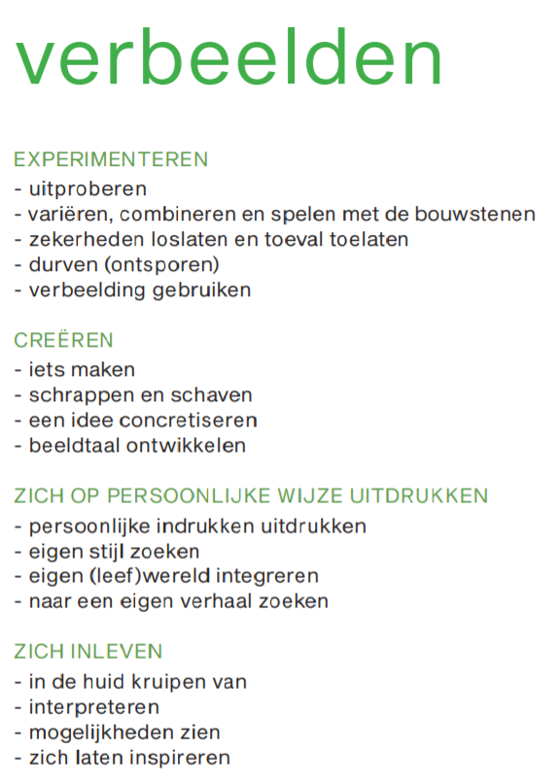
BRAINSTORM ONDERWERPEN/REFLECTIEVRAGEN

Slide 52
BRAINSTORM ONDERWERPEN/REFLECTIEVRAGEN
Intro
Verbeelden, bedenken en bespreken wat je zou en/of zal maken.
Een idee kan een verhaal, standpunt, concept, thema, intentie, (kunst)werk… zijn. Een basis (“verhaal”) waarop verder gewerkt kan worden. Het concretiseren van een idee is niet noodzakelijk de materialisatie of realisatie ervan. Het kan gewoon het uitspreken (concept) zijn, of zelfs het niet-woordelijk uitspreken, waardoor het idee uit de gedachtewereld, uit het onuitgesprokene wordt gehaald.

Slide 53
BRAINSTORM ONDERWERPEN/REFLECTIEVRAGEN
REFLECTIEVRAGEN
Wat heeft de leerling nodig bij het zoeken en ontwikkelen van ideeën?
Kan de leerling zijn persoonlijke voorkeur uiten?
Waar zoekt en vindt de leerling inspiratie?
Heeft de leerling oog voor elementen van creativiteit en originaliteit?
Wat is de ideale werkplek om inspiratie op te doen? (atelier, online,…)
Hoe engageer je leerlingen voor een persoonlijk artistiek proces?
Hoe ontwikkelt de leerling een eigen artistieke taal?
Naar welke media grijpt de leerling?
Welke ervaringen deed de leerling dit jaar op en hoe gebruikt de leerling deze in het artistiek proces? Waaruit leid je dit af?
Hoe stimuleer je de leerling in het gebruik van de beeldelementen?
Hoe geven leerlingen ideeën weer?
Hoe stimuleer je een breder denkkader?

Slide 54
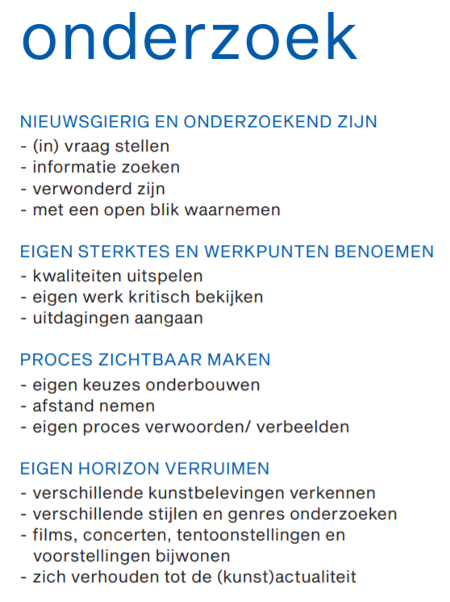
BRAINSTORM ONDERWERPEN/REFLECTIEVRAGEN

Slide 55
BRAINSTORM ONDERWERPEN/REFLECTIEVRAGEN
Intro
Onderzoeken en uitproberen.
Artistieke/Beeldende mogelijkheden zoeken is experimenteren en actief aan de slag gaan met mogelijke technieken en beeldelementen om te onderzoeken welke middelen bruikbaar zijn.
Eigen horizon verruimen is het creëren van een voedingsbodem voor ideeën. Hiervoor is een continue input nodig. Het vergt een open blik om ontvankelijk te zijn voor allerlei indrukken en prikkels.

Slide 56
BRAINSTORM ONDERWERPEN/REFLECTIEVRAGEN
REFLECTIEVRAGEN
In welke mate merk je openheid of interesse bij de leerling voor het onbekende/onverwachte?
Met welke elementen heeft de leerling dit schooljaar geëxperimenteerd?
  Op gebied van beeldtaal?
  Op gebied van media?
  Op gebied van werkwijzen?
Wat heeft het experiment teweeg gebracht bij de leerling?
Wat zijn de effecten van het onderzoek?
Tot welke inzichten is de leerling gekomen?
In welke mate past de leerling zijn werkplek aan i.f.v. het artistiek onderzoek?
Hoe stimuleer je de leerling om open te staan voor exploratie en experiment in hun artistiek werk?

Slide 57
BRAINSTORM ONDERWERPEN/REFLECTIEVRAGEN
REFLECTIEVRAGEN
Wat doet de leerling intuïtief?
Wat doet de leerling bewust?
Hoe en waar verzamelt de leerling inspirerende bronnen?
Waar haalt de leerling inspiratie?
Wat heeft de leerling nog nodig om inspiratie te vinden?
Hoe ontdekt de leerling zijn beeldtaal of bij wie?
Welke uitdrukkingsvormen ontdekte de leerling dit schooljaar?
Hoe gaat de leerling daarmee aan de slag?
Op welke manier verdiept de leerling zich?
Welke grenzen heeft de leerling dit jaar verlegt?
Welke capaciteiten heeft de leerling dit jaar bij zichzelf ontdekt?
In welke capaciteiten is de leerling dit jaar gegroeid?

Slide 58
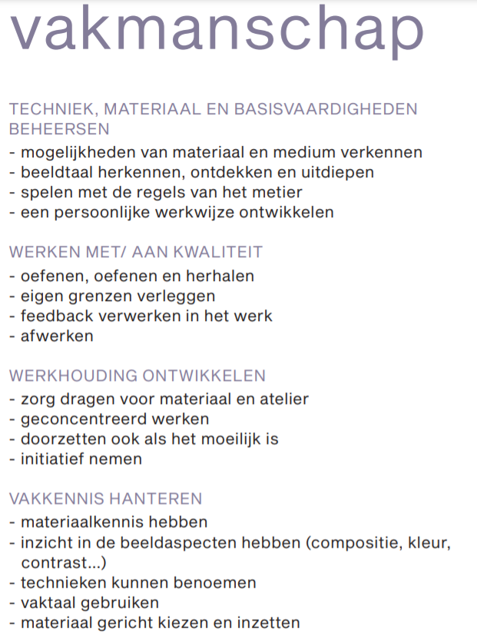
BRAINSTORM ONDERWERPEN/REFLECTIEVRAGEN

Slide 59
BRAINSTORM ONDERWERPEN/REFLECTIEVRAGEN
Intro
Vakmanschap bestaat uit harde competenties. Deze competenties vereisen een hoge mate van precisie. Het zijn bekwaamheden die iedere keer zo correct en identiek mogelijk moeten uitgevoerd worden. Er is meestal maar één weg naar het ideale resultaat. Harde competenties moeten lopen als een Zwitsers horloge: betrouwbaar, accuraat, voorspelbaar en automatisch zonder de minste hapering.
De andere rollen vragen eerder zachte competenties. Hier is eerder flexibiliteit nodig. Zachte competenties ontwikkel je door spel. Je verkent je grenzen in veranderlijke situaties door steeds weer nieuwe en lastige hindernissen te leren overwinnen. Een leraar maakt zich dan ook niet druk om foutjes. Het belangrijkste is dat leerlingen durven uitproberen en leren omgaan met andere contexten.
De twee goed onderscheiden, is de boodschap. Harde en zachte competenties vragen elk een eigen aanpak.

Slide 60
BRAINSTORM ONDERWERPEN/REFLECTIEVRAGEN
REFLECTIEVRAGEN
Welke minimum basis bied ik aan?
Op welke manier laat ik hen de mogelijkheden van materiaal en medium verkennen.
Hoe leg ik een techniek uit? Mondeling, via handleiding, via een instructiefilmpje?
Hoe zorg ik ervoor dat een student niet op zijn/haar technische honger blijft zitten?
Hoe laat ik mijn studenten gericht materiaal kiezen en uittesten, maar ook kiezen uit het ruime aanbod aan mogelijkheden (niet alles kan aangeboden worden)?
Hoe zorg ik dat een ‘oefening’ uitdagend blijft?
Hoe combineer ik materialen en technieken om het experiment met techniek te verenigen?

Slide 61
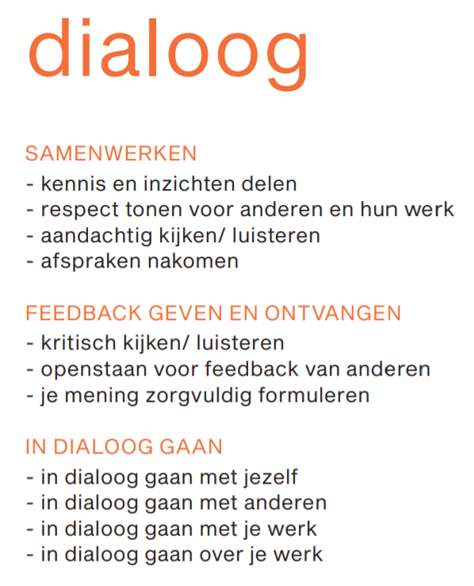
BRAINSTORM ONDERWERPEN/REFLECTIEVRAGEN

Slide 62
BRAINSTORM ONDERWERPEN/REFLECTIEVRAGEN
Intro
Kijken, luisteren en bespreken.
In dialoog treden is in eerste instantie “een gesprek aangaan”, maar het betekent ook de eigen persoon en het eigen werk in de context van de groep en het groepsgebeuren plaatsen. Het is leren van, door en met elkaar. Een dialoog aangaan met het andere of de andere betekent in wezen het eigen verhaal in de context brengen van het atelier en bij uitbreiding de wereld rond jezelf. Deze dialoog is essentieel binnen het groepsgebeuren dat een academie(atelier) in wezen is. De dialoog kan gestimuleerd worden door toonmomenten, waarbij de leerling werk verklaart t.o.v. andere leerlingen, en in het algemeen door een discours (gesprek/dialoog) binnen het atelier aan de gang te houden.

Slide 63
BRAINSTORM ONDERWERPEN/REFLECTIEVRAGEN
REFLECTIEVRAGEN
Wanneer ga je in dialoog?
Hoe integreer je de dialoog in de atelierpraktijk?
Hoe inspireer je de leerling om in dialoog te gaan?
Welke inzichten vloeien voort uit de dialoog?
Hoe spoor je de leerling aan tot zelfreflectie?
Hoe zorg je ervoor dat leerlingen zich veilig voelen in relatie tot de anderen van de groep?
Hoe vorm je leerlingen die kritisch kijken naar artistiek werk?

Slide 64
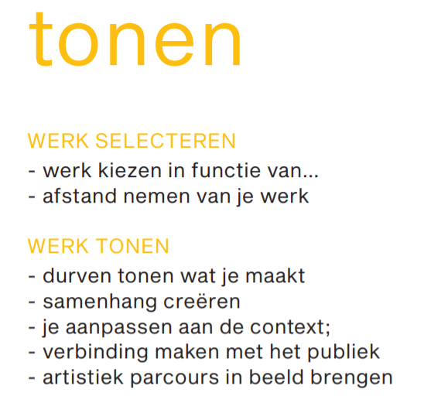
BRAINSTORM ONDERWERPEN/REFLECTIEVRAGEN

Slide 65
BRAINSTORM ONDERWERPEN/REFLECTIEVRAGEN
Intro
Creatie(s) een plaats geven of ontsluiten doelt op toonmomenten en exposities, maar kan ook via de directe of indirecte dialoog (zie in dialoog treden). Het biedt echter ook de mogelijkheid om te selecteren, te schrappen en een resultaat bewust net niet te willen tonen. Ontsluiten is creaties open stellen voor de andere, voor de wereld. Het is het eigen verhaal (van idee tot product via proces) toegankelijk maken.

Slide 66
BRAINSTORM ONDERWERPEN/REFLECTIEVRAGEN
REFLECTIEVRAGEN
Op welke manier manifesteert de leerling zich? t.o.v. de groep, ouders, leraar, zichzelf, jury, buitenstanders…
Heeft de leerling een leervraag/droom m.b.t. manifesteren en waar staat de leerling in dat proces?
In welke mate heeft de vertrouwde werkplek invloed op het manifesteren?
Hoe help je de leerling met het durven tonen van creaties?
Hoe leren de leerlingen zelf hun werk te presenteren en toe te lichten?
Hoe treden je leerlingen naar buiten met hun artistiek werk?
Maken de leerlingen gebruik van een portfolio, sociale media, website... om hun werk te tonen?

Slide 67
BRAINSTORM ONDERWERPEN/REFLECTIEVRAGEN
Intro
Al doende kunstwerken maken.
Een individueel proces doorlopen is de essentie van een leertraject. Door de omschrijving: ‘proces en product verbinden’ wordt de nadruk gelegd op de evenwaardigheid van zowel proces als product (dus geen ‘onverbiddelijke’ productgerichtheid). Het proces en product verbinden doen we door bewustmaking, zichtbaar maken, opmerken van de diverse stadia van het proces. Een mogelijke registratie van de verschillende stadia kan visueel of verbaal gebeuren vb, via een logboek, gesprek, presentatie, opname, padlet...

Slide 68
BRAINSTORM ONDERWERPEN/REFLECTIEVRAGEN
REFLECTIEVRAGEN
Wat was de beginsituatie dit schooljaar?
  Techniek(en)
  Voorkennis
  Leervraag
  Motivatie
  Engagement
  Zelfstandigheid
Is de beginsituatie geëvolueerd?
Hoe observeren, documenteren en communiceren leerlingen over hun eigen leer- en creatieproces.
Hoe stimuleer je het vertrouwen in de eigen mogelijkheden en de zelfstandigheid binnen het artistiek parcours?
Hoe en wanneer wordt er tijd gemaakt om het artistiek proces en product te bespreken?

Slide 69

INSPIRATIE
Deel 4

Slide 70
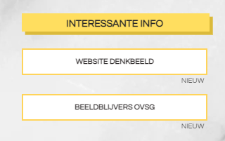
INSPIRATIE
BEELDBLIJVERS
Interessante blijvers naar aanleiding van de verplichte aanpassingen door corona.
Document ‘Beeldblijvers’ van het OVSG.
Terug te vinden op: https://www.evelienvangheluwe-activiteitenbord-19-20.com/documenten1

Slide 71

AANVULLENDE ONDERWERPEN
EXTRA BRAINSTORM VRAGEN
Uitwerken van een stappenplan/visietekst voor de organisatie van academie uitstappen. Aangevuld met de frequentie en omschrijving van de taakverdeling onder de leerkrachten/secretariaat per graad.
EXTRA INFO VAN DE INSPECTIE M.B.T. EVALUEREN
De academie maakt een ‘evaluatiebeleid’ op (= visie op evalueren).
Evaluatiebeleid moet opgenomen zijn in het academiereglement.
Evaluatiebeleid is niet enkel de fiche maar is veel breder. Omvat alles wat met evalueren te maken heeft.
Evaluatie moet voor iedereen (leerkracht/student) duidelijk, transparant, zichtbaar zijn.
Duidelijkheid in wat er moet behaald worden en waar er per graad moet naar toegewerkt worden.
Schriftelijke fiche mag niet alleen maar opgestuurd worden maar moet ook besproken worden.
Het idee van werkpunten en sterke punten mag zeker in de fiche verwerkt worden.
Vak toevoegen waarin ze kunnen aanduiden waarin ze zelf nog kunnen groeien.
Op de eindevaluatie moet duidelijk vermeld staan wel doelen er werden bereikt.
De schriftelijke fiche moet persoonlijk besproken worden.
Er volgt nog een draaiboek van het OVSG om te gebruiken om een academie eigen evaluatiebeleid op te maken.

